Slide 1
МБДОУ «Ромодановский детский сад комбинированного вида»
Социально-значимый проект
«Славься, Родина малая моя»
.
Разработала:
воспитатель высшей квалификационной
категории
Баулина Светлана Николаевна

Slide 2
Цель проекта:
Создать условия для развития у детей любви к родному дому, семье, родным местам, к малой родине, к её истории, желания беречь и умножать её богатства. Формировать краеведческие представления, обогащать кругозор детей конкретными сведениями о природе, людях, их профессиях
Задачи:
Обогатить знания о достопримечательностях родного посёлка.
Закреплять знания о жизненно важных объектах родного посёлка.
Воспитывать гордость за людей, прославивших наш поселок
Пробудить добрые чувства, интерес к месту, принимать посильное участие в социально значимых мероприятиях
Привлечение родителей к сотрудничеству с ДОУ.
Активизация творческого потенциала детей и родителей.
Развитие познавательного интереса дошкольников к профессиям родителей
Обеспечение эмоционально насыщенного положительного и благоприятного климата в группе, взаимоотношениях между семьей и сотрудниками детского сада.

Slide 3
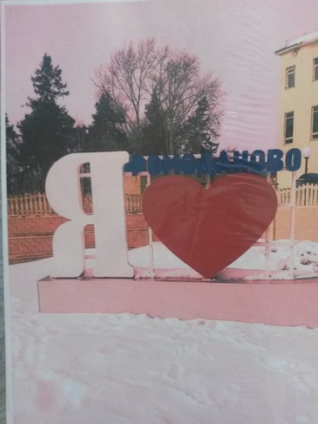
Этапы
1 этап – Подготовительный
Разработка стратегии реализации проекта.
Создание условий для самостоятельной деятельности:
Фотоинформация - «Достопримечательности моего родного посёлка».
Опрос и беседа с детьми «Что такое семья?», «Моя семья»
Подборка художественной литературы по тематическим блокам: «Моя семья», «Детский сад», «Малая родина».
Конспекты познавательных занятий, бесед.
Чтение художественной и познавательной литературы

Slide 4
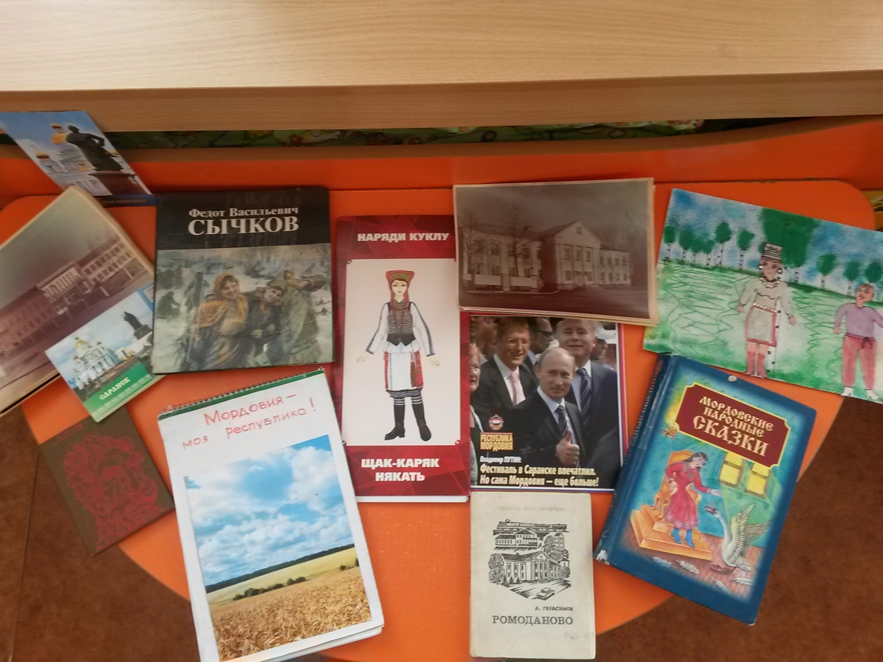
2 этап – Основной.
Познавательно – исследовательский.
Создание книжек -малышек «Ромоданово вчера, сегодня, завтра» «Вот моя улица, вот мой дом родной»
Рассматривание книг и фотографий о Мордовии, Саранске, п. Ромоданово и их достопримечательностях
Настольная игра – путешествие «Дорога от
дома до детского сада»,
Создание альбомов и презентаций на тему
«Моя семья», «Мой поселок», «Профессии
на селе»
Сотрудничество с родителями.
Подбор материала на тему «Их именами
названы улицы Ромоданово»
Участие детей в социально-значимых
мероприятиях.

Slide 5
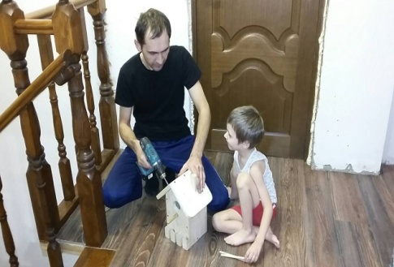
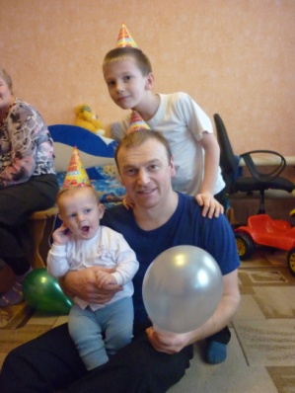
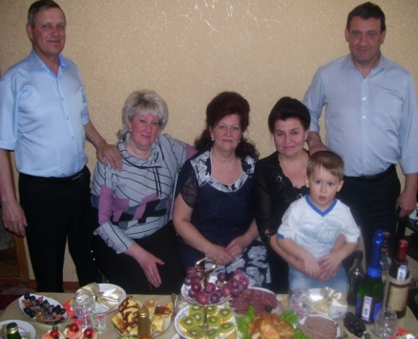
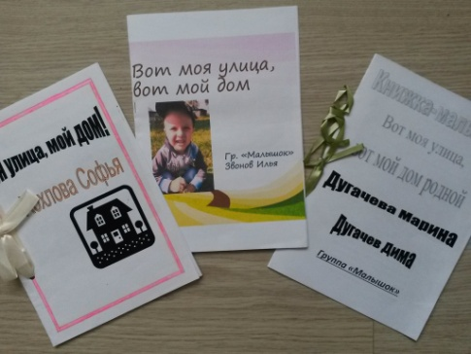
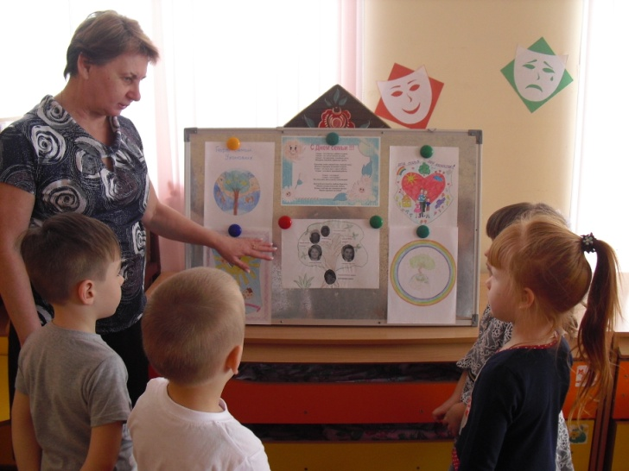
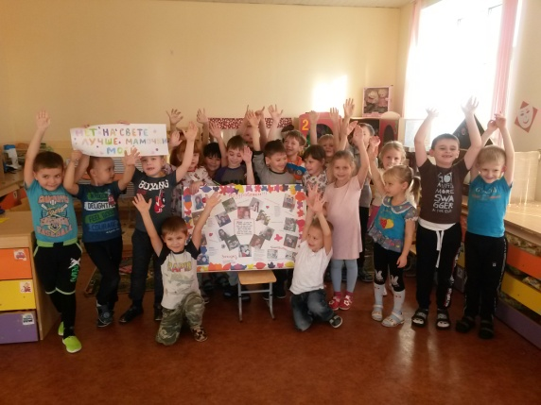
Цените и любите счастье!
Оно рождается в семье,
Что может быть семьи дороже.
На нашей сказочной земле
Создание книжек малышек
«Вот моя улица, вот мой дом родной»
Знакомимся с
гениологическим древом
Создание газеты
«Лучше в мире мамы нет!»

Slide 6
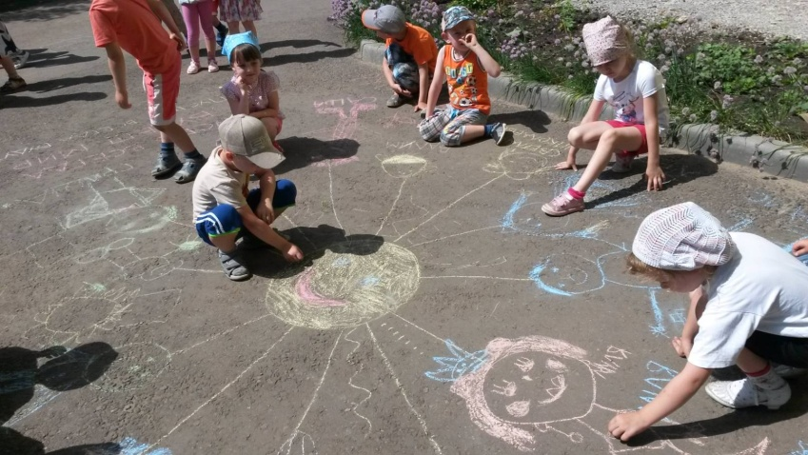
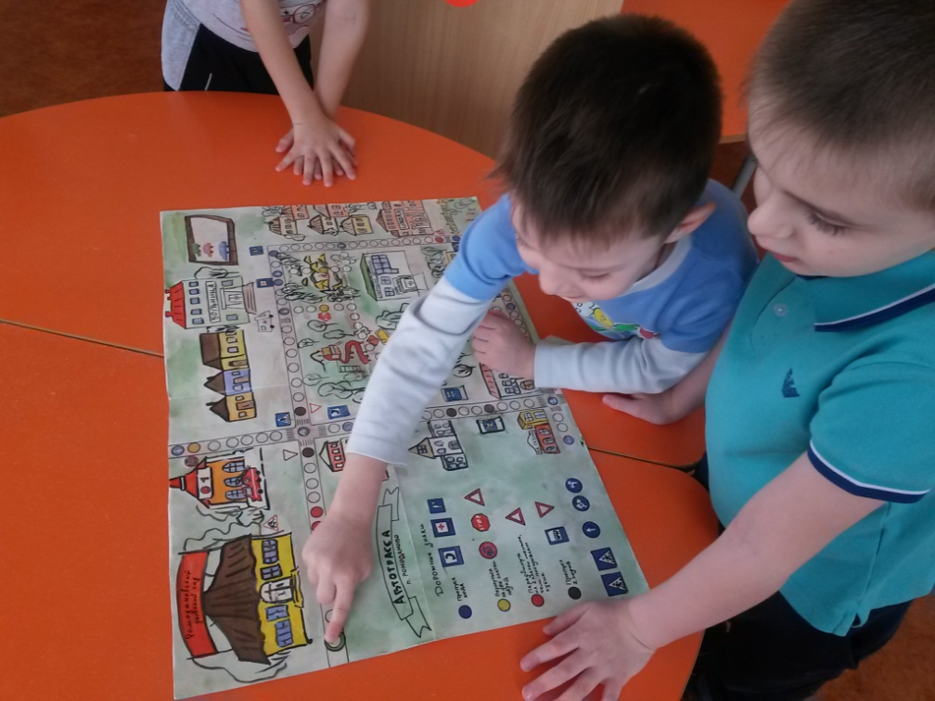
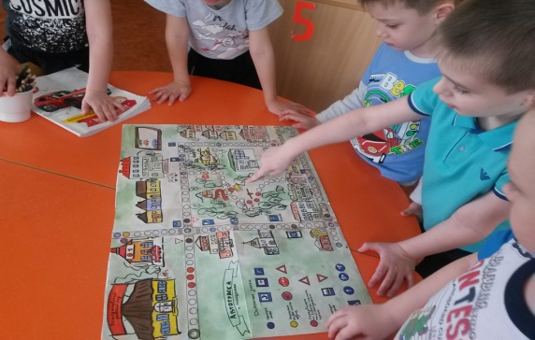
Конкурс рисунка на асфальте
«Пусть всегда будет солнце…»
Настольная игра – путешествие
«Дорога от дома до детского сада»

Slide 7
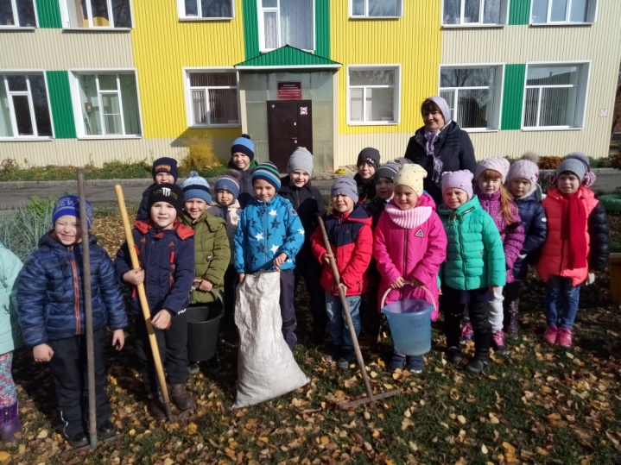
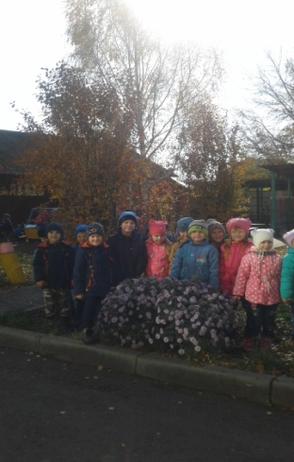
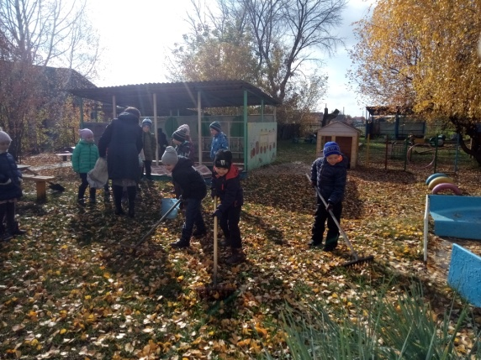
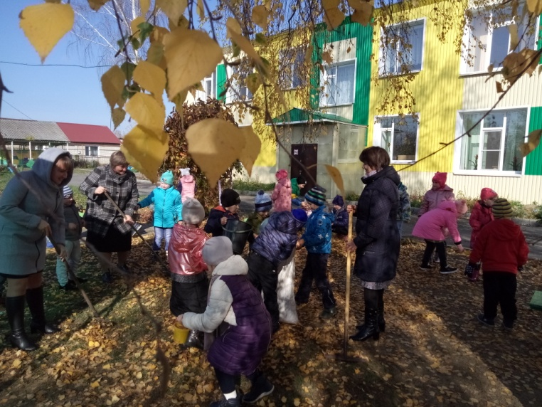
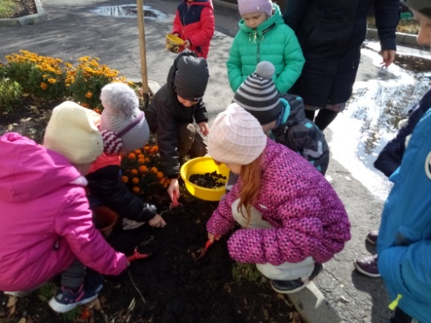
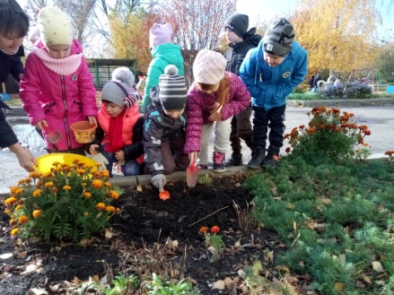
Давайте вместе Землю украшать, Сажать сады, цветы сажать повсюду. Давайте вместе Землю уважать И относиться с нежностью, как к чуду
Участие детей в субботнике
….Чтобы садик был красив и чист….

Slide 8
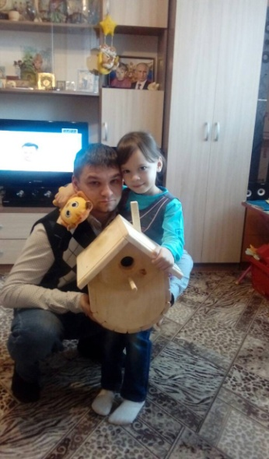
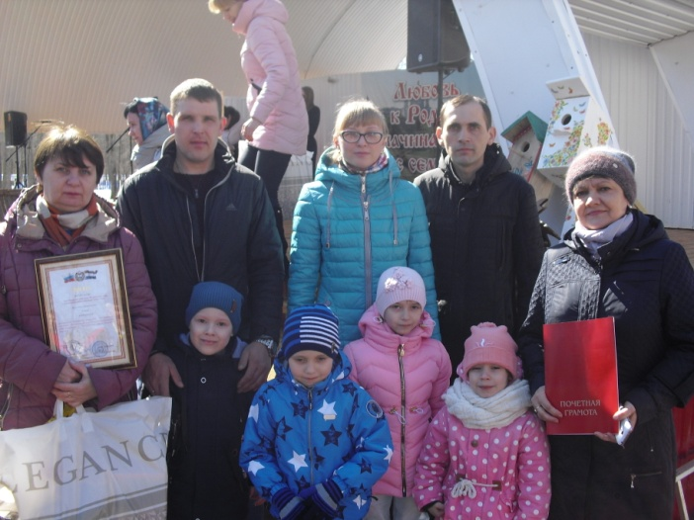
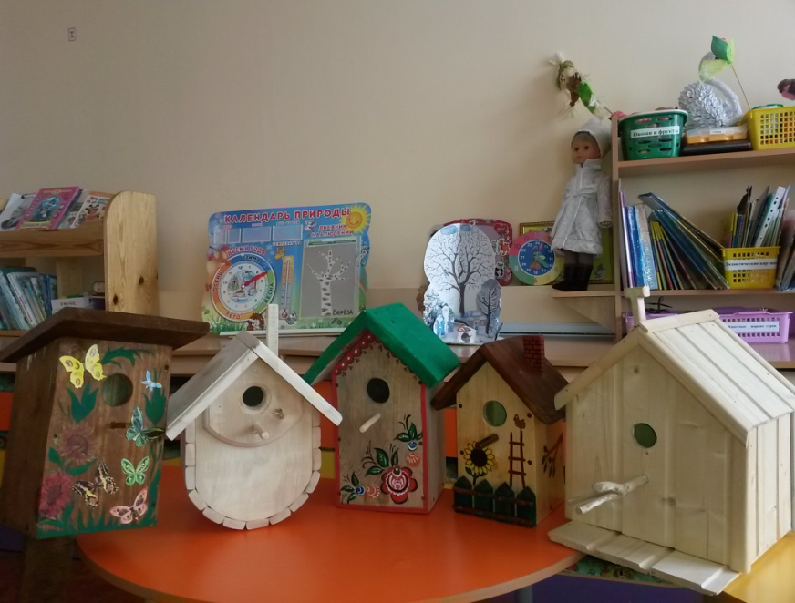
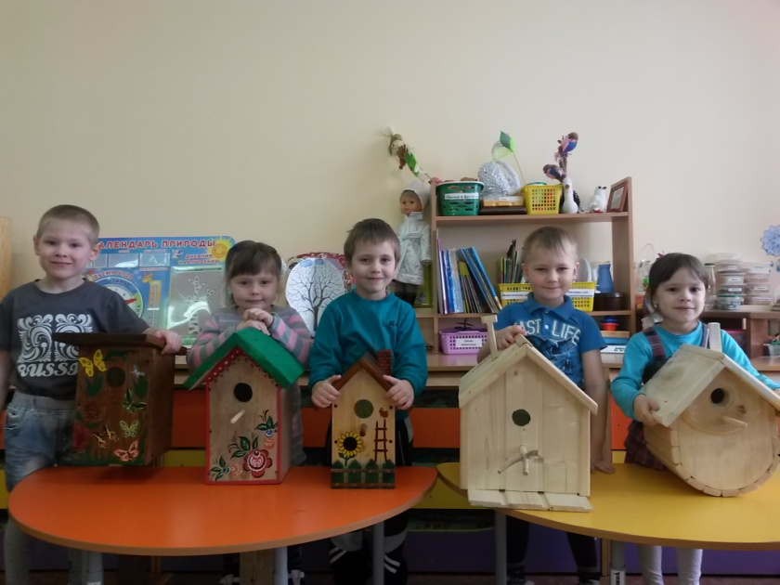
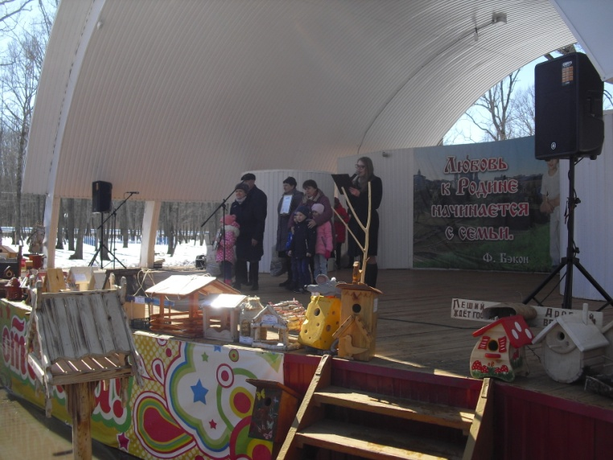
Участие в республиканском
экологическом конкурсе «Птичий дом»
…Чтоб повсюду слышались пение птиц

Slide 9
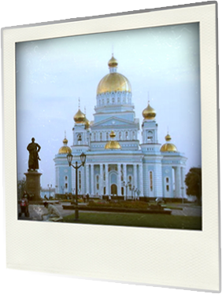
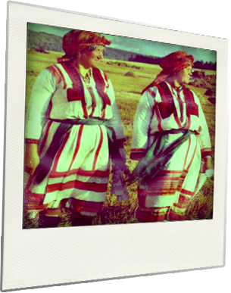
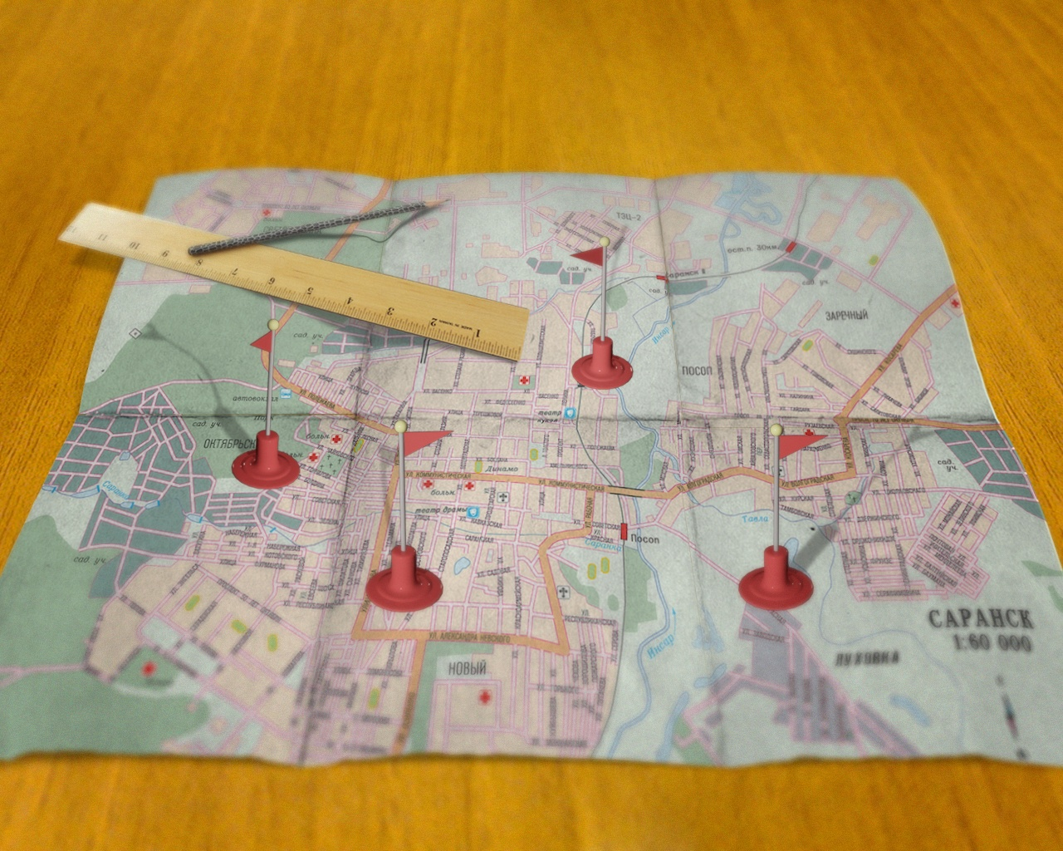
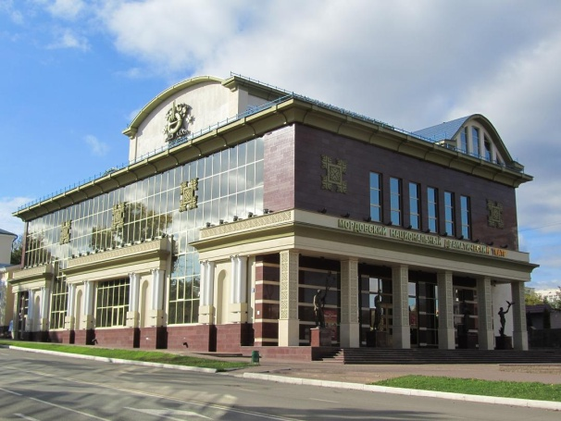
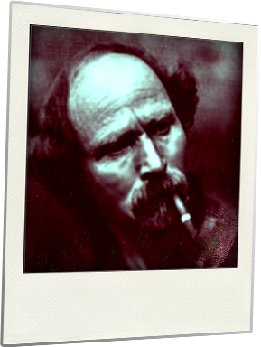
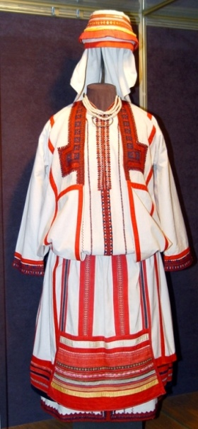
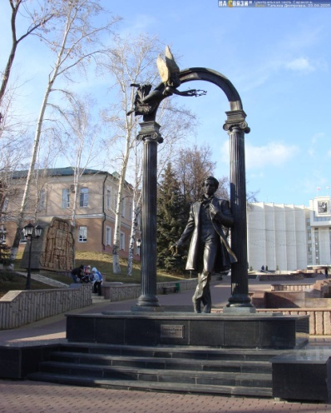
Виртуальная экскурсия по Саранску, столице республике Мордовия

Slide 10
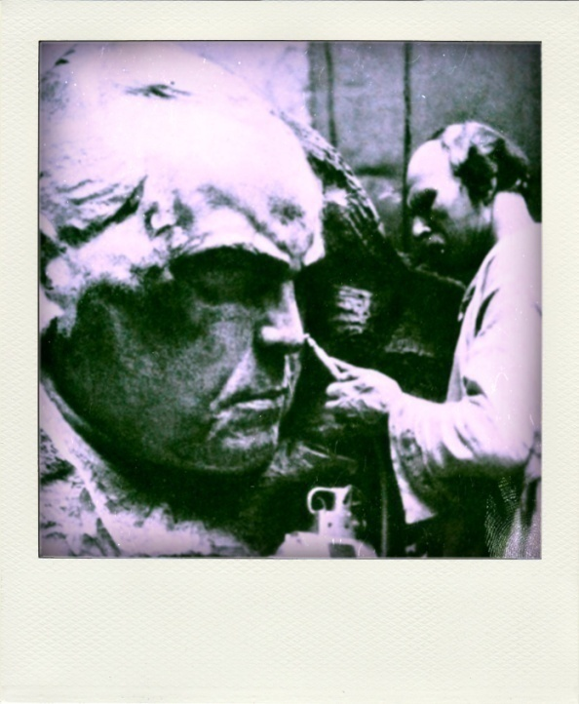
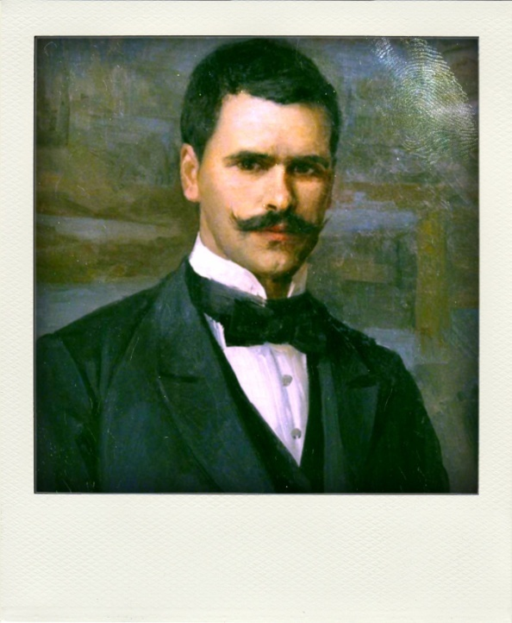
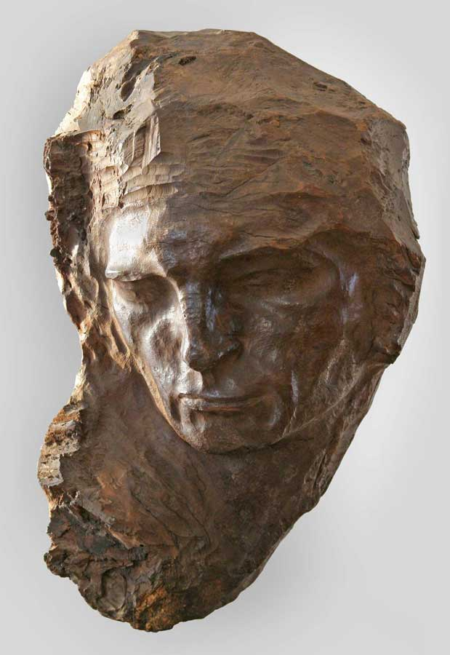
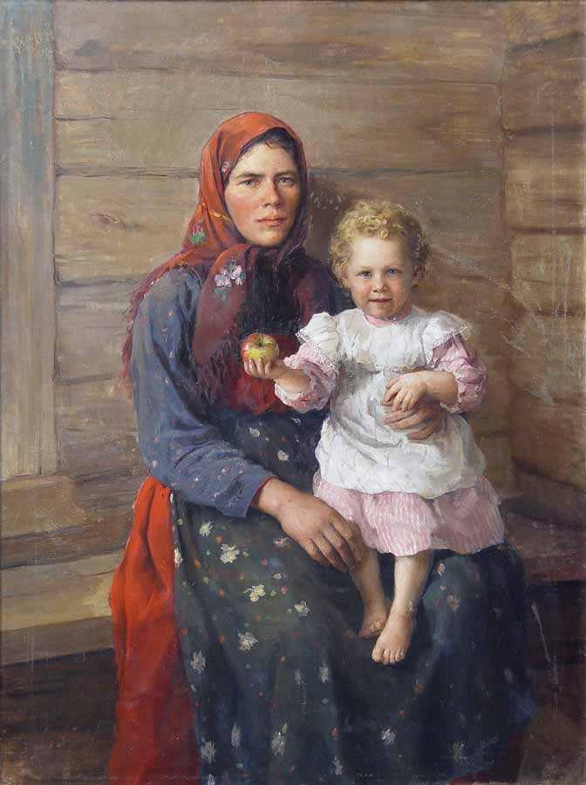
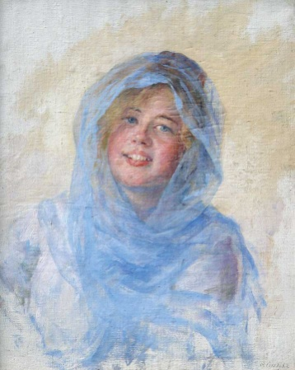
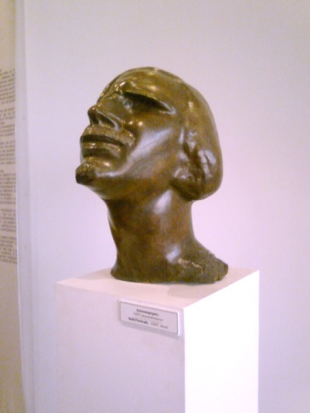
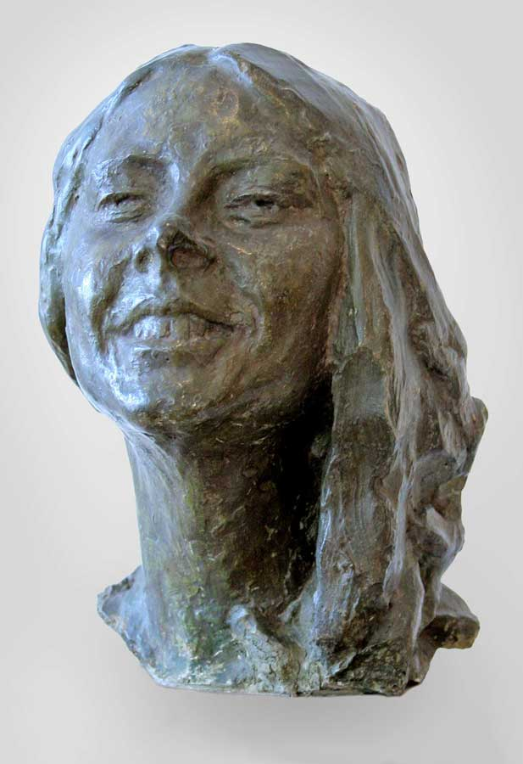
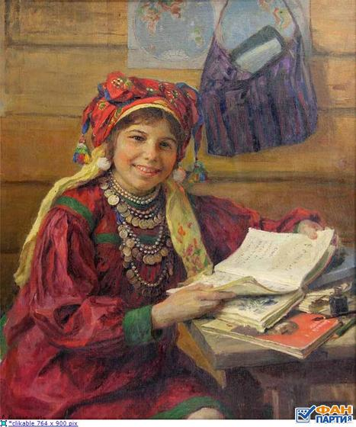
Галерея С. Д. Эрьзя
Галерея ф. в. Сычкова

Slide 11
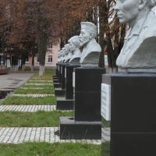
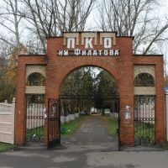
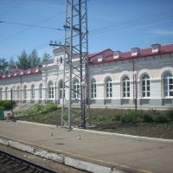
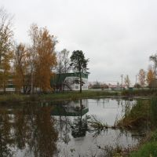
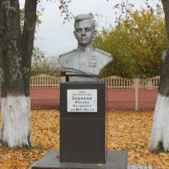
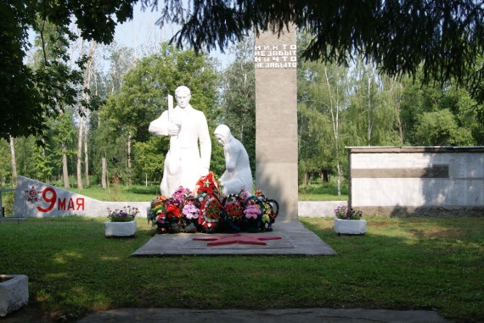
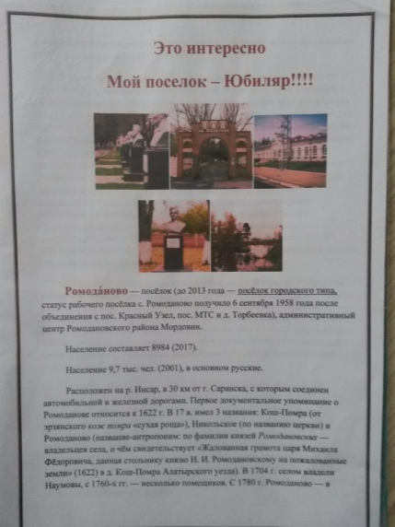
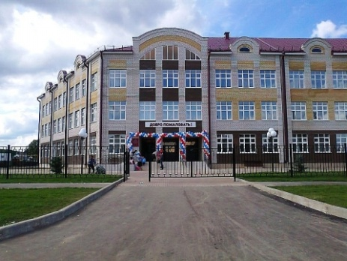
Мой поселок – Юбиляр!!!!
Поселок Ромоданово,
Цветет из года в год.
Гордится Ромодановом,
Счастливый наш народ!
На въезде в наш поселок,
Стоит прекрасный храм-
Своим благословеньем
Он дарит силы нам…..

Slide 12
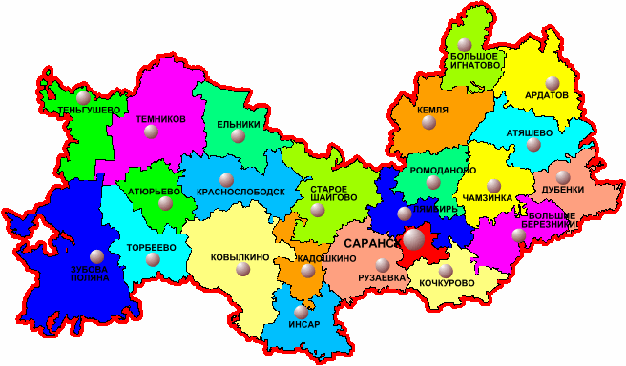
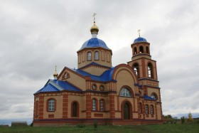
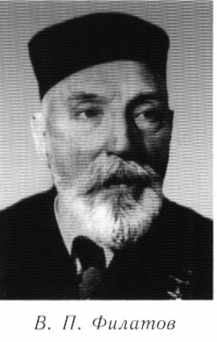
Немного истории……
Ромода́ново — административный центр Ромодановского района Мордовии.
Расположен на р. Инсар, в 30 км от г. Саранска,
с которым соединен автомобильной и железной дорогами.
Первое документальное упоминание
о Ромоданове относится к 1622 г. В 17 в. имел 3 названия:
Кош-Помра (от эрзянского кож помра «сухая роща»),
Никольское (по названию церкви)
Ромоданово (название-антропоним: по фамилии князей Ромодановских
— владельцев села, о чём свидетельствует «Жалованная грамота
царя Михаила Фёдоровича, данная стольнику князю И. И. Ромодановскому
на пожалованные земли» (1622) в д. Кош-Помра Алатырского уезда).
К 1880 г. Ромоданово было крупным селом, где действовали земское училище,
участковая больница и библиотека.
В 1893 г. на окраине Ромоданова был проложен участок
железной дороги Москва — Казань, с 1903 г. станция Ромоданово
(Тимирязево, позднее Красный Узел)
стала узловой и сыграла большую роль в экономическом
и политическом развитии Ромоданова.

Slide 13
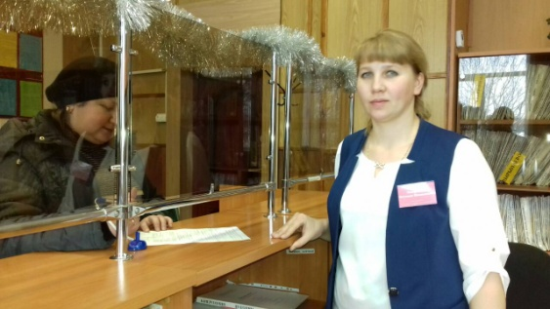
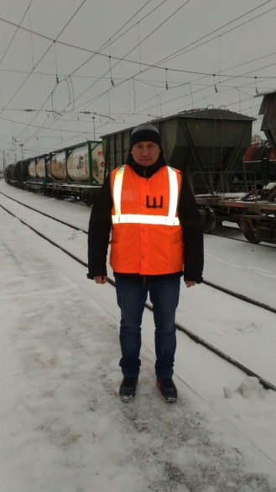
Знакомимся с профессиями своих родителей
Социальный работник
Железнодорожник
Флорист
Врач - терапевт
Продавец
Помощник воспитателя

Slide 14
Мы – будущее нашего посёлка!
Детей с раннего возраста интересуют профессии.
Играя, они примеряют на себя разные роли — пожарных, врачей, полицейских.
.

Slide 15
9мая – участие детей в мероприятиях,
посвященным празднику Великой Победы!
Утренник «Сияет солнце в день Победы!»
«Подарки ветеранам»
Конкурс детского рисунка
Наши деды - славные Победы

Slide 16
Экскурсии по родному поселку
Памятник неизвестному солдату
Аллея героев - земляков

Slide 17
Экскурсии по родному поселку
Краеведческий музей п. Ромоданово
Детская библиотека

Slide 18
Экскурсии по родному поселку
Стадион п. Ромоданово

Slide 19
Участие в республиканском конкурсе народного творчества
«Шумбрат, Мордовия!»

Slide 20
Достопримечательности нашего поселка
Церковь Казанской иконы Божией матери
Ледовый дворец
Физкультурно-оздоровительный комплекс
Ромодановская средняя школа №1

Slide 21
Военные деятели и герои Советского Союза – наши земляки
Касаткин Николай Яковлевич (1924—1945) — лейтенант Рабоче-крестьянской Красной Армии, участник Великой Отечественной войны, Герой Советского Союза.
Боронин Михаил Петрович (1914—1944) – Герой Советского Союза, служил штурманом в минно-торпедном авиационном полку, участник Великой Отечественной войны, Герой Советского Союза.
Ляпин Петр Иванович – советский
военный деятель,
Генерал-лейтенант

Slide 22
3 этап – заключительный
Участие в мероприятии
«Славься, поселок наш родной!»

Slide 23
Спасибо за внимание!!!

